Slide 1

2024
浅谈 “栈”
QG STUDIO
主讲人：吴博雄

Slide 2
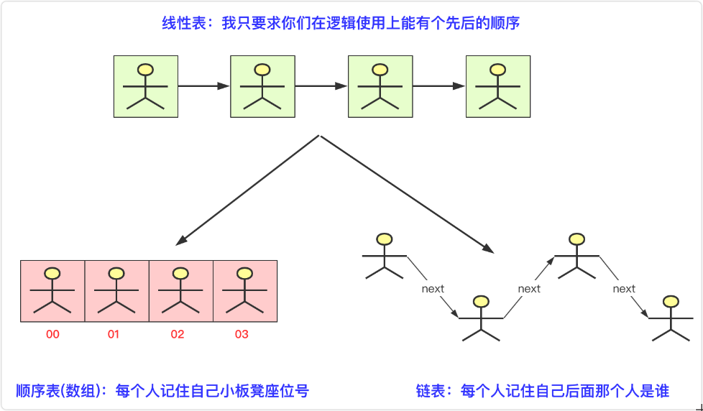
知识回顾
什么是线性表？
将具有“一对一”关系的数据“线性”地存储到物理空间中，这种存储结构就称为线性存储结构（简称线性表）。

Slide 3
1
什么是栈
2
顺序栈
CONTENTS
3
链栈
4
栈的应用

Slide 4
PART 1
什么是栈
QG STUDIO

Slide 5
栈
Stack
定义：
栈(Stack)是限定只能在表尾进行插入和删除操作的线性表。

Slide 6
栈的演示
push() 数据入栈
a4
a3
a2
a1

Slide 7
栈的演示
pop() 数据出栈
a4
a3
a2
a1

Slide 8
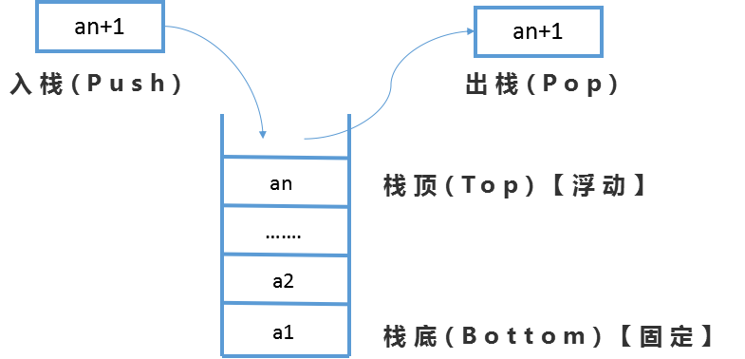
栈的特点
栈又称为后进先出（Last In First Out）的线性表，简称LIFO结构。

Slide 9
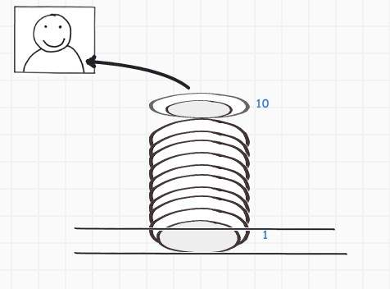
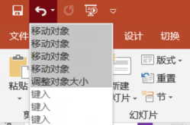
生活中的“栈”
堆叠在一起的盘子
Ctrl+Z

Slide 10
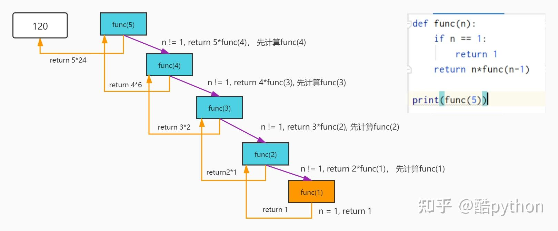
编程中的“栈”
递归

Slide 11
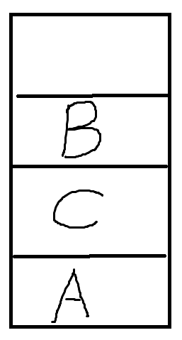
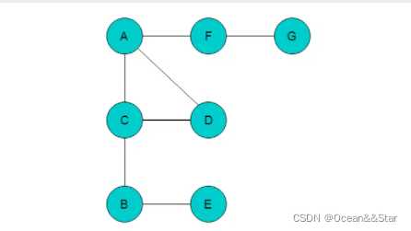

算法中的“栈”
实现深度优先遍历的关键在于回溯。所谓“回溯”，就是自后往前，追溯曾经走过的路径

Slide 12
PART 2
顺序栈
QG STUDIO

Slide 13
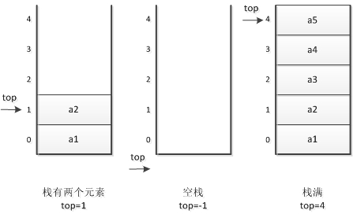
基于数组的顺序栈
Order Stack
一个栈的结构体至少需要些什么参数？
栈顶 top
存储元素 elem
栈的最大空间 size
//顺序栈的结构体
typedef struct SqStack
{
ElemType *elem;
int top; //用于栈顶指针
int size;
}SqStack;

Slide 14
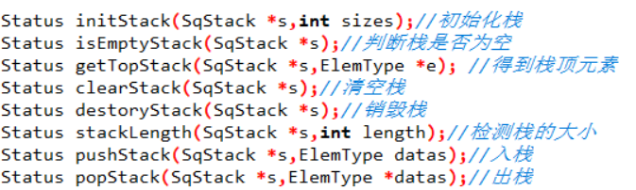
顺序栈的基本操作

Slide 15
顺序栈的缺陷
需要事先确定存储空间大小
解决方案之一：改用基于链表的链栈

Slide 16
PART 3
链栈
QG STUDIO

Slide 17
链栈
Link Stack
//链式结构
typedef struct StackNode
{
ElemType data;
struct StackNode *next;
}StackNode, *LinkStackPtr;
typedef struct LinkStack
{
LinkStackPtr top; //栈顶指针
int count; //栈中元素个数
}LinkStack;
一个链栈需要些什么参数？

Slide 18
链栈的入栈操作（Push）
生成新结点
新节点的直接后继指向当前的栈顶结点
栈顶指针指向新结点

Slide 19
链栈的出栈操作（Pop）
判断栈是否为空
P指向栈顶结点，栈顶指针下移一位
使用free函数释放结点P

Slide 20
PART 4
栈的应用
QG STUDIO

Slide 21
常见的栈的应用
函数的调用
递归的实现
四则运算表达式的求值（四则运算计算器的实现）

Slide 22
四则运算求值的步骤
1
把中缀表达式转化为后缀表达式
2
把后缀表达式进行运算得出结果

Slide 23
四则运算表达式求值
观察式子：1+2 = 3
平时我们所用的四则运算表达式都是运算符在两个数字中间的，所以称这种表达式为中缀表达式。
难点：需要判断括号匹配，需要判断加减乘除的优先级。

Slide 24
四则运算表达式求值
1 2 +
运算符在两个数字之后的表达式为后缀表达式。
如果将式子「1」：6 + ( 4 - 2 ) × 3 + 9 ÷ 3 = 15
转化为式子「2」：6 4 2 - 3 × + 9 3 ÷ + = ？
12 + 3 ==15
12 3 +==15
和式子「1」比，式子「1」中两个数字中间运算符在式子2中都在两个数字之后出现，称式子「2」为后缀表达式。
后缀表达式不需要考虑括号匹配、运算符优先级，简化运算。

Slide 25
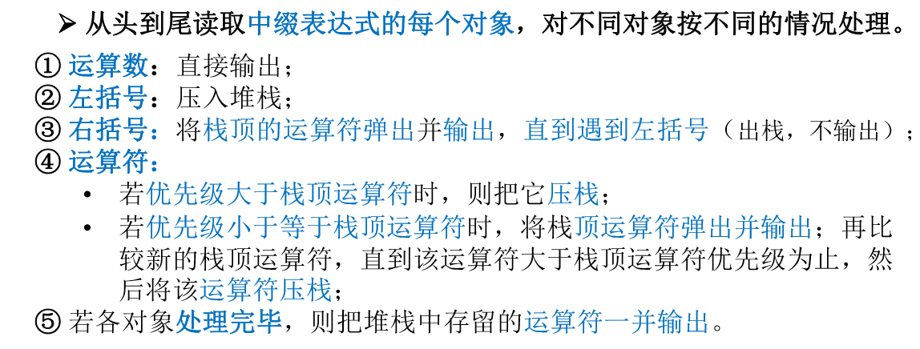
步骤一：中缀表达式转后缀表达式

Slide 26
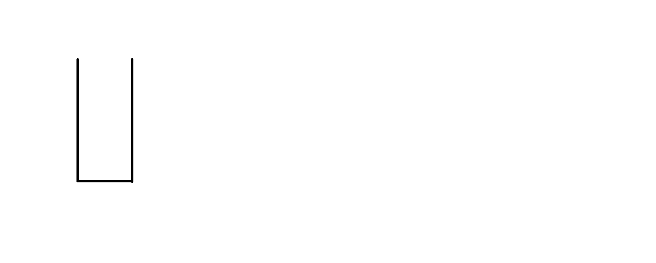
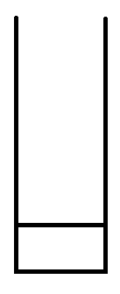
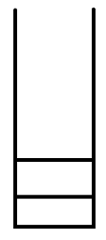
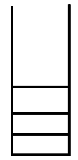
1数字，直接输出.
2左括号，直接入栈
3右括号，将栈顶的运算符出栈，出栈再出栈，直到左括号。括号不作输出
4运算符，
if (优先级大于栈顶运算符 ||
栈顶为左括号) 入栈；
else
{
栈顶的运算符出栈；
继续比较新的栈顶运算符(一直递归下去) 直到当前运算符大于栈顶运算符为止；
最后将当前运算符入栈；
}
5结束时把栈剩余数据出栈到空为止
中缀表达式：6 + ( 4 - 2 ) × 3 + 9 ÷ 3
(
+
+
后缀表达式：
6
6
6
－
－
(
(
(
+
+
+
+
6 4
6 4
6 4 2
6 4 2 -

Slide 27
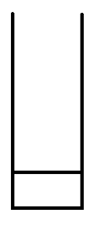
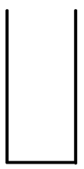
中缀表达式：6 + ( 4 - 2 ) × 3 + 9 ÷ 3
一. 数字，直接输出.
二. 左括号，直接入栈
三. 右括号，将栈顶的运算符出栈，出栈再出栈，直到左括号。括号不作输出
四. 运算符，
if (优先级大于栈顶运算符 ||
栈顶为左括号) 入栈；
else
{
栈顶的运算符出栈；
继续比较新的栈顶运算符(一直递归下去) 直到当前运算符大于栈顶运算符为止；
最后将当前运算符入栈；
}
五. 结束时把栈剩余数据出栈到空为止
×
×
+
+
+
+
6 4 2 -
6 4 2-3
6 4 2-3×+
6 4 2-3×+9
÷
÷
+
+
6 4 2-3×+9
6 4 2-3×+9 3
6 4 2-3×+9 3÷ +

Slide 28
步骤二：后缀表达式的运算
规则：(用栈来进出运算的数字)
1.从左到右遍历后缀表达式的每一个数字和符号
2.若是数字，则进栈
3.若是符号，则把处于栈顶的两个数字出栈，进行运算
4.运算结果进栈
5.直到获得最终结果

Slide 29
对于后缀表达式：6 4 2 - 3 × + 9 3 ÷ +
1数字，则入栈
2符号，则把处于栈顶的两个数字出栈，进行运算，运算结果入栈
2
4
4
6
6
6
start
6
6 4
6 4 2
3×2
6+6
4-2
3
2
2
6
6
6
6
12
6 4 2 －
6 4 2 - 3
6 4 2 - 3 ×
6 4 2 - 3 ×+

Slide 30
对于后缀表达式：6 4 2 - 3 × + 9 3 ÷ +
1数字，则入栈
2符号，则把处于栈顶的两个数字出栈，进行运算，运算结果入栈
9÷3
12+3
3
9
9
3
12
12
12
15
6 4 2 - 3 × + 9
6 4 2 - 3 × + 9 3
6 4 2 - 3 × + 9 3 ÷
6 4 2 - 3 × + 9 3 ÷ +
end

Slide 31
2024
浅谈 “队列”
QG STUDIO
主讲人：吴博雄

Slide 32
1
什么是队列
2
顺序队列
CONTENTS
3
链式队列
4
队列的应用

Slide 33
PART 1
什么是队列
QG STUDIO

Slide 34
队列
Queue
定义：
队列是限定仅在表尾进行插入、表头进行删除操作的线性表。
队尾
队头

Slide 35
队列的演示
简单的理解为“管道(pipe)”
进队
队尾
队头

Slide 36
队列的演示
出队
队尾
队头

Slide 37
PART 2
顺序队列
QG STUDIO

Slide 38
定容队列
typedef struct Queue
{
QElemType data[MAXSIZE];
int head; //用于标识队列首元素
int tail; //用于标识元素要插入的位置
} SqQueue;
Order Queue
定容队列Q
a
b
c
d
e
f
g
h
0
1
2
3
4
5
6
7
Q.head
Q.tail
假溢出！

Slide 39
循环队列
Q.tail
i
存储上：队头节点出队后的存储空间可以为队尾插入操作所用
逻辑上：与普通队列无异
h
0
7
1
g
6
2
5
c
f
Q.head
3
4
d
e

Slide 40
试试看！（Have a try ! ）
设有n 个人围成一个圆圈，并依次编号为１ ，２ ，⋯ ，n ．要求从编号为1 的那个人开始从１ 报数，顺序报数到m 的人出列，然后从出列的下一个人重新开始从１ 报数，顺序报数到m 的人又出列，此过程重复直到所有的人都出列为止,求最后一人的编号
约瑟夫（ Josephus ）问题
1
2
E
3
D
4
C
5
6
B
A
7
9
8

Slide 41
head
for(int i=1%m; q.size()!=1; i=(i+1)%m) //往后数m个人
{
if(i!=0) q.push(q.pop()); //经过前面m-1个人
else q.pop(); //第m个人出列
}
prinft(“%d”, q.pop());
tail
1
2
E
3
D
4
C
5
6
B
A
7
9
8

Slide 42
PART 3
链式队列
QG STUDIO

Slide 43
链式队列结构体类型定义
data | NULL
data | next
Q
Q.head
Q.tail
//节点定义 typedef struct QNode{ QElemType data; struct QNode *next; }QNode, *QueuePtr;
//链式队列定义 typedef struct{ QueuePtr head; QueuePtr tail; }LinkQueue;

Slide 44
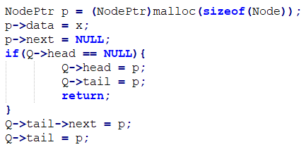
第一个节点
第二个节点
data | next
data | NULL
data | NULL
Q
Q.head
Q.tail
=NULL
=NULL

Slide 45
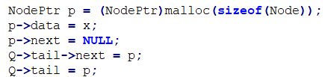
·入队操作
头节点
第一个节点
第二个节点
Unknow data | next
Unknow data | NULL
data | NULL
data | next
data | NULL
Q
Q.head
Q.tail

Slide 46
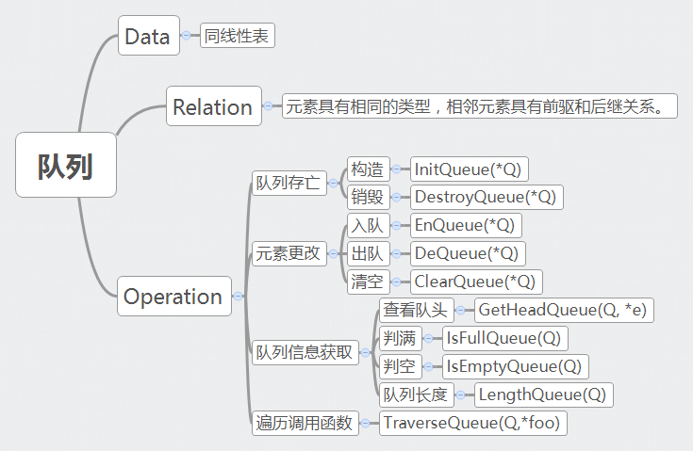
队列的基础操作

Slide 47
PART 4
队列的应用
QG STUDIO

Slide 48
解决输入输出问题
逻辑上：单向而有序
数据输入
输入数据N
…
输入数据K+2
输入数据K+1
输入数据K
输出数据N-1
输出数据N-1
…
输出数据K+1
输出数据K
数据输出

Slide 49
进
程
1
?
数据的传递
消息队列
读取数据
进程切换
进
程
2
进程切换
进
程
1

Slide 50
QG训练营第二次作业------栈
Assignment
必做：实现链栈、实现四则运算表达式（考虑带括号的优先级）求值的计算器
要求：按照项目工程结构开发，要有良好的交互设计、用户输入处理、规范的代码风格。
周记要使用Markdown语法，按照规定格式书写。
截止时间：3月25号（周日）晚上24点前上交至导师处
“小平技创新团队”
牌匾

Slide 51
QG训练营第二次作业------队列
Assignment
必做：实现链式存储的泛型队列、周记一篇
例如Java的Queue< E >使用者能够选择不同的存储方式。即使存储方式、以及内部方式
不同，外部接口一定要相同。（提示：巧用void*(无类型指针)）
要求：按照项目工程结构开发，要有良好的交互设计、用户输入处理、规范的代码风格。
周记要使用Markdown语法，按照规定格式书写。
截止时间：3月25号（周日）晚上24点前上交至导师处
“小平技创新团队”
牌匾

Slide 52
感谢聆听
QG STUDIO
No Quest , No Gain

